Slide 1
Atelier « Mesures et incertitudes au lycée» C. BOISSELEAU, R.SALVAN
PNF Réforme du lycée
UNIVERSITÉ DESCARTES
19 et 20 MARS 2019

Slide 2
LES GRANDS AXES DE RÉFLEXION
Variabilité de la mesure:
comment la visualiser ?
comment l’estimer ?
Progressivité des apprentissages
“Simplicité”:
un vocabulaire limité, simple et le plus précis possible
des outils adaptés
Utilisation modérée de « boîtes noires »
Donner du sens dans un contexte disciplinaire authentique

Slide 3
Mesures introductives

Slide 4
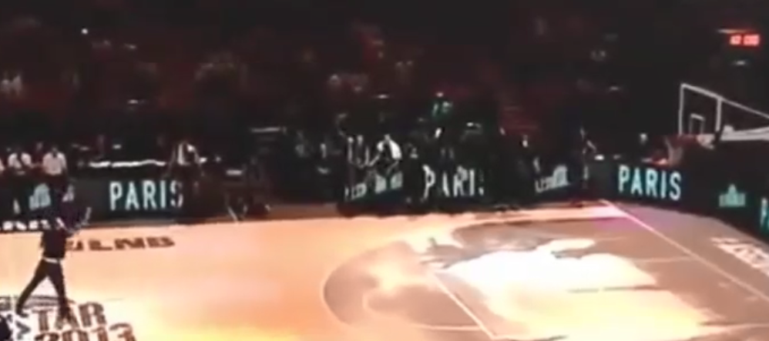
SENSIBILISATION
Mesurer le temps de vol du ballon lors du lancer
Utiliser votre smartphone comme chronomètre et relever les valeurs obtenues.
Réaliser 4 à 5 mesures

Slide 5
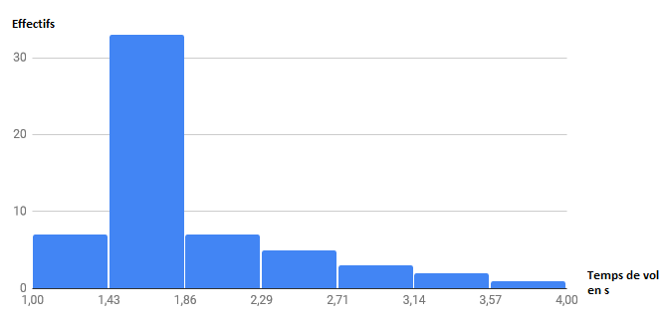
Résultats de mesures collectives (Étude sur 58 mesures de temps de vol)
moyenne (s) | 1,871551724
écart-type (s) | 0,5706561374
incertitude-type (s) | 0,07493082179

Slide 6
LE PROGRAMME
Les points du programmes de seconde abordés avec cet exemple de démarche:
Notions et contenus | Capacités exigibles
Variabilité de la mesure d’une grandeur physique | Exploiter une série de mesures indépendantes d’une grandeur physique: histogramme, moyenne et écart-type.
Incertitude-type | Discuter de l’influence de l’instrument de mesure et du protocole. Évaluer qualitativement la dispersion d’une série de mesures indépendantes. Capacité numérique: représenter l’histogramme associé à une série de mesures à l’aide d’un tableur. Expliquer qualitativement la signification d’une incertitude-type et l’évaluer par une approche statistique.
Écriture du résultat. Valeur de référence | Écrire, avec un nombre adapté de chiffres significatifs, le résultat d’une mesure. Comparer qualitativement un résultat à une valeur de référence.

Slide 7
Ecriture du résultat. Valeur de référence.
Notions et contenus | Capacités exigibles
Écriture du résultat. Valeur de référence | Écrire, avec un nombre adapté de chiffres significatifs, le résultat d’une mesure.
Moyenne : $\overline{τ}=$ 1,87 s
Incertitude-type: u($\overline{τ}$)= 0,07 s
L’incertitude-type permet de choisir le nombre de CS…
Dans les conditions de l’expérience, avec un échantillon de 58 mesures, la durée de vol du ballon mesurée est de 1,87 s avec une incertitude-type 0,07 s
“L’incertitude-type fournit alors une estimation de l’étendue des valeurs que l’on peut raisonnablement attribuer à la grandeur physique.” Extrait du programme.

Slide 8
Ecriture du résultat. Valeur de référence.
Notions et contenus | Capacités exigibles
Écriture du résultat. Valeur de référence | Comparer qualitativement un résultat à une valeur de référence.
Valeur de référence: 1,67 s (par pointage)
Conclusion sur la compatibilité ou non-compatibilité des mesures avec la valeur de référence.
Il y a compatibilité si la valeur moyenne des mesures diffère de la valeur de référence de l’ordre de l’incertitude type…
Ne plus utiliser l’écart relatif.
"Lorsque cela est pertinent, la valeur mesurée sera comparée avec une valeur de référence afin de conclure qualitativement à la compatibilité ou à la non-compatibilité entre ces deux valeurs » extrait du programme de seconde

Slide 9
LE STATUT DE LA MESURE UNIQUE
Notions et contenus | Capacités exigibles
Écriture du résultat. Valeur de référence | Écrire, avec un nombre adapté de chiffres significatifs, le résultat d’une mesure. Comparer qualitativement un résultat à une valeur de référence.
-Exemple: un formateur arrivé en retard, obtient une mesure de 1,49 s.
Comment écrire le résultat avec un nombre de chiffres significatifs adapté de sa mesure ?
Écart-type s($τ$) = 0,6 s
- Dans le cas d’une mesure unique pour laquelle on connait l’écart-type (étude statistique préalablement effectuée), on s’appuie sur l’écart-type associé à cette mesure.
- Dans les conditions de l’expérience, avec une mesure unique, la durée de vol du ballon mesurée est de 1,5 s avec une incertitude-type de 0,6s

Slide 10
Et au collège ? Repères de progressivité
Organisation
Organisation et transformations de la matière
Des signaux pour observer et communiquer
Cycle 4
Mouvement et interactions
L’ énergie et ses conversion
Constitution et transformations de la matière
L’ énergie : conversions et transferts
Seconde
Mouvement et interactions
Ondes et signaux
Première
(spécialité)
Constitution et transformations de la matière
Mouvement et interactions
L’ énergie : conversions et transferts
Ondes et signaux

Slide 11
ET AU COLLÈGE ? ENGAGER LA PROGRESSIVITÉ…
Un exemple d’activité en 3ème :
Objectif:
Prendre conscience de la progressivité.
Discuter et faire preuve d’esprit critique sur les mesures.
Repères de progressivité:
« Interpréter des résultats expérimentaux, en tirer des conclusions et les communiquer en argumentant. » Extrait programme cycle 4

Slide 12
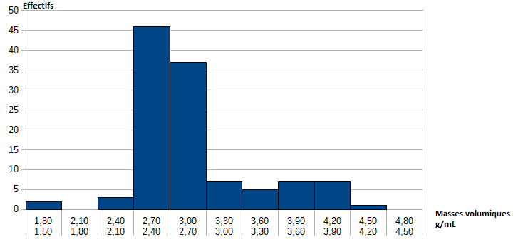
Résultats avec 116 mesures de masses volumiques (le tableur est configuré par le professeur pour afficher l’histogramme…)
Valeur min (g/mL) | 1,5
Valeur max (g/mL) | 5
Effectif | 116
Moyenne (g/mL) | 2,94
En observant l’étendue et la masse volumique moyenne, on
peut conclure que la bague n’est vraisemblablement pas en argent…

Slide 13
DISCUTER DE L’INFLUENCE DE L’INSTRUMENT DE MESURE ET DU PROTOCOLE.
“Mesurer des masses pour étudier la variabilité du volume mesuré par une pièce de verrerie ; choisir et utiliser la verrerie adaptée pour préparer une solution par dissolution ou par dilution.” extrait du thème constitutions et transformations de la matière
Notions et contenus | Capacités exigibles
Incertitude-type | Discuter de l’influence de l’instrument de mesure et du protocole. Évaluer qualitativement la dispersion d’une série de mesures indépendantes.

Slide 14
DISCUTER DE L’INFLUENCE DE L’INSTRUMENT DE MESURE ET DU PROTOCOLE.
Notes:
Romain

Slide 15
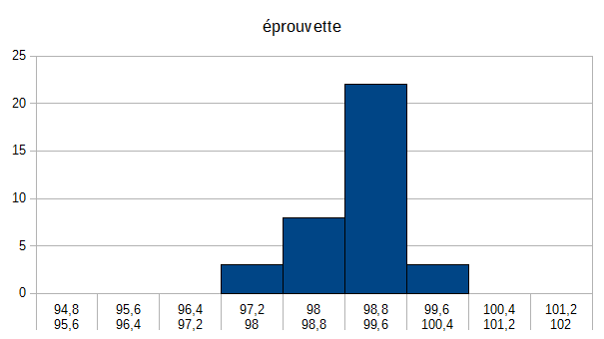
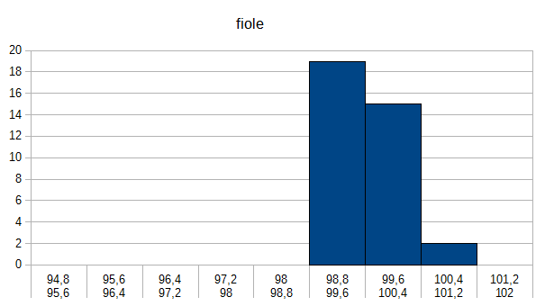
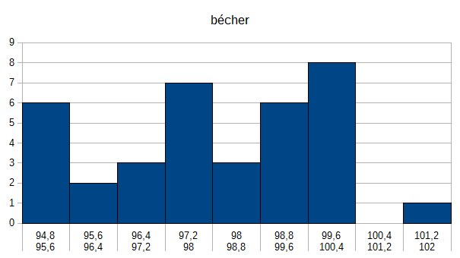
LES RÉSULTATS
protocole proposé pour répondre à la problématique : mesurer la masse d’échantillons de « 100 mL d’eau » prélevés, en utilisant différents instruments de verrerie. Une activité qui permet de travailler la compétence valider
Résultats: les mesures des élèves (masses / effectifs pour un Bécher, une Éprouvette, une fiole)

Slide 16
REPÈRES DE PROGRESSIVITÉ: en 1ère
En complément du programme de la classe de seconde, celui de la classe de première introduit l’évaluation de type B d’une incertitude-type, par exemple dans le cas d’une mesure unique effectuée avec un instrument de mesure dont les caractéristiques sont données.
Les évaluations de type B = évaluation d’une incertitude-type par une approche autre que statistique.
Les incertitudes composées sont abordées en classe de terminale.

Slide 17
Type B
Lorsqu’on ne dispose pas du matériel permettant d’observer la variabilité d’une mesure ou quand la réalisation d’une mesure demande trop de temps pour être répétée, on peut néanmoins obtenir une estimation d’une incertitude-type en exploitant un encadrement.
Quand on peut attribuer une valeur numérique à une grandeur physique, alors il est toujours possible de l’encadrer.
Le milieu de cet intervalle correspondra au meilleur estimateur de la grandeur mesurée.
La demi-largeur de l’intervalle défini est, en première approximation, un estimateur de l’incertitude-type.

Slide 18
TESTER UNE LOI. QUELLE APPROCHE POUR LA RÉGRESSION LINÉAIRE ?
En seconde
Tester les lois de Snell-Descartes à partir d’une série de mesures et déterminer l’indice de réfraction d’un milieu.
En première
Tester la loi de Mariotte, par exemple en utilisant un dispositif comportant un microcontrôleur.
Tester la relation de conjugaison d’une lentille mince convergente
Tester la loi fondamentale de la statique des fluides.

Slide 19
TESTER UNE LOI. QUELLE APPROCHE POUR LA RÉGRESSION LINÉAIRE ?
Tester une loi collectivement:
Vérifier la linéarité de la loi avec un bon capteur : l’œil.
Valider collectivement une « pente collective moyenne » en étudiant l’incertitude-type sur la pente moyenne.
Valider collectivement « l’ordonnée à l’origine moyenne » en étudiant l’incertitude-type sur l’ordonnée moyenne.
Tester individuellement:
Un élève réalise une régression linéaire
Il étudie les incertitudes-types données par la fonction « DROITEREG » pour vérifier la compatibilité de la loi avec ses résultats.
L’étude de R² n’est pas pertinente…

Slide 20
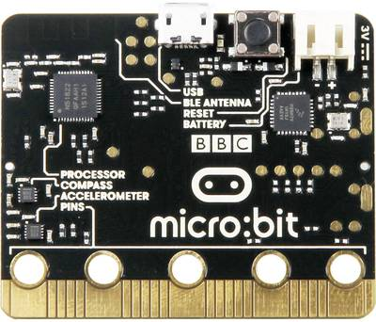
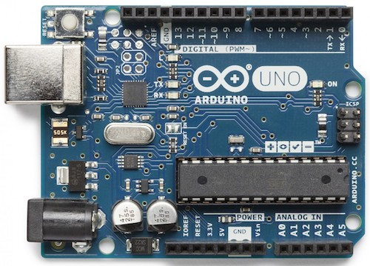
FAIRE DES MESURES ET LES VALIDER AVEC LE NUMÉRIQUE
-Exemple: Mesurer des retards et des distances avec un microcontrôleur et un émetteur/récepteur US.
Points forts:
Variabilité des mesures
Grand nombre de mesures en une durée restreinte
Grandeurs facilement exportables
Simplicité des programmes
Tests de différents capteurs et discussions sur les protocoles possibles.

Slide 21
Ressources
Les ressources du GRIESP (A l’automne)
(Physique / Chimie / Numérique)
Lien vers le Gum et le VIM
https://www.bipm.org/fr/publications/guides/vim.html

